Slide 1
Programma di potenziamento delle competenze per gli operatori giovanili
Sviluppo delle capacità di autodeterminazione e di vita autonoma Sviluppato da: OTB Europa
Sviluppo del capitale umano:

Slide 2

Risultati dell'apprendimento
Al termine di questo corso, avrai acquisito le seguenti conoscenze, competenze e atteggiamenti.
L01.
Comprendere i principi essenziali dell'autodifesa e della vita autonoma per i giovani con disabilità intellettive e psicosociali.
L02.
Scopri strategie efficaci per assistere i giovani nello sviluppo delle competenze decisionali, comunicative e di gestione della vita.
L03.
Acquisire strumenti per favorire l'autonomia, sviluppare la fiducia in se stessi e partecipare attivamente alla vita personale e politica.

Slide 3

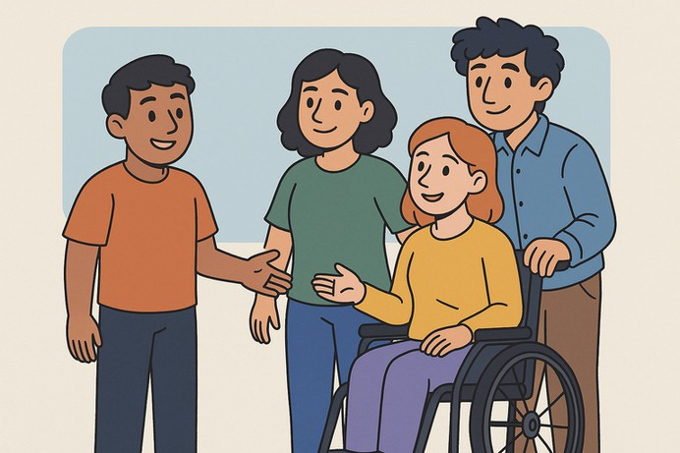


Importare
Sviluppare competenze di autodeterminazione e di vita autonoma
I giovani con disabilità intellettive e psicosociali si trovano frequentemente ad affrontare barriere non solo nella partecipazione politica, ma anche nel processo decisionale quotidiano, nella comunicazione e nell'autonomia. In assenza delle competenze e del supporto necessari per vivere in modo indipendente e per affermarsi, la piena inclusione risulta complessa.
Ǫuesto programma di formazione offre agli operatori giovanili strumenti di integrazione fondati sui diritti, finalizzati a promuovere l'autodifesa e le competenze necessarie per una vita autonoma. Tali strumenti sono fondamentali non solo per lo sviluppo personale, ma anche per la partecipazione attiva alla vita civica e politica, un obiettivo centrale del programma SPARK e della Strategia dell'UE per i diritti delle persone con disabilità (2021-2030).

Slide 4


Concetti
fondamentali
Progettazione orientata
Autorappresentazione
La capacità di comunicare, manifestare i propri bisogni e
all'individuo
Un approccio che colloca il giovane al centro di ogni
preferenze, e prendere decisioni informate. Nel contesto della
pianificazione e decisione, rispettando le sue opinioni, i suoi
disabilità, l'autodifesa rappresenta sia un diritto che un
obiettivi e le sue esperienze.
insieme di competenze da sviluppare in modo intenzionale.
Il ruolo dell'assistente sociale per i
Vita autonoma
giovani
Gli operatori giovanili sono facilitatori dell'emancipazione, non
Il diritto di prendere decisioni riguardanti la propria vita e di
vivere con la massima autonomia possibile, con o senza assistenza. Ciò comprende la gestione delle attività quotidiane, la creazione di relazioni e l'orientamento nei sistemi.
custodi del supporto.
Il loro ruolo consiste nel:
Promuovere l'autonomia e la responsabilità nella vita dei
giovani.
Adattano la comunicazione affinché sia accessibile e
rispettosa.
Incoraggiare il coinvolgimento nei processi decisionali
Offrire opportunità per lo sviluppo delle competenze in
contesti sicuri e inclusivi.

Slide 5

Comprendere l'autorappresentazione.
L'autodifesa rappresenta la capacità di riconoscere ed esprimere i propri bisogni, diritti e preferenze. Essa riveste un'importanza particolare per i giovani con disabilità intellettive e psicosociali, i quali frequentemente vengono esclusi dalle decisioni che impattano sulla loro vita.
Per molti, le decisioni riguardanti istruzione, salute, alloggio o partecipazione sociale sono assunte da familiari, professionisti o istituzioni. L'autodifesa potenzia l'individuo, supportando i giovani nell'assumere il controllo del proprio futuro.
Gli aspetti fondamentali dell'autodifesa comprendono:
Informazioni sui diritti (ad esempio, in conformità con la Convenzione delle Nazioni Unite sui diritti delle persone con disabilità)
Fiducia nell'esprimere le proprie opinioni durante riunioni, in luoghi pubblici o in situazioni quotidiane.
Supporto alle decisioni: mediante informazioni accessibili e partner affidabili

Slide 6
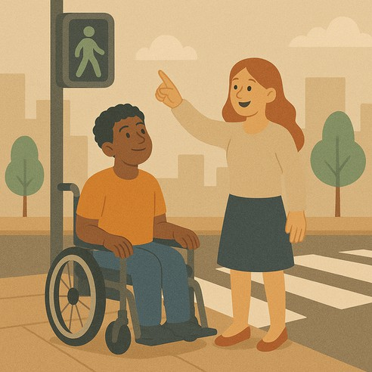
Cos'è la vita autonoma?
Vivere in modo indipendente non implica necessariamente vivere da soli. Significa, piuttosto, avere la libertà e il sostegno necessari per condurre la propria vita secondo le proprie condizioni.
Ciò include:
Prendere decisioni riguardo al tuo stile di vita Scegliere chi ti sosterrà e in quale modo
Accesso ai servizi, ai trasporti e alle opportunità all'interno della comunità
Per i giovani con disabilità, lo sviluppo di competenze per una vita indipendente può includere: Gestione del tempo e abitudini quotidiane
Educazione finanziaria e gestione del bilancio Orientarsi nei sistemi sanitari, educativi o residenziali
Richiedere supporto o avvalersi di strumenti di assistenza
Ǫueste competenze si affinano attraverso la pratica e gli operatori giovanili rivestono un ruolo cruciale nel promuovere questo progresso.

Slide 7

Ostacoli
I giovani con disabilità intellettive e psicosociali si frequentemente a dover affrontare:
Iperprotezione, che restringe la loro indipendenza. Stigma o aspettative ridotte da parte degli adulti Informazioni eccessivamente complesse o inaccessibili Mancanza di opzioni o di voce nelle decisioni
trovano

Slide 8
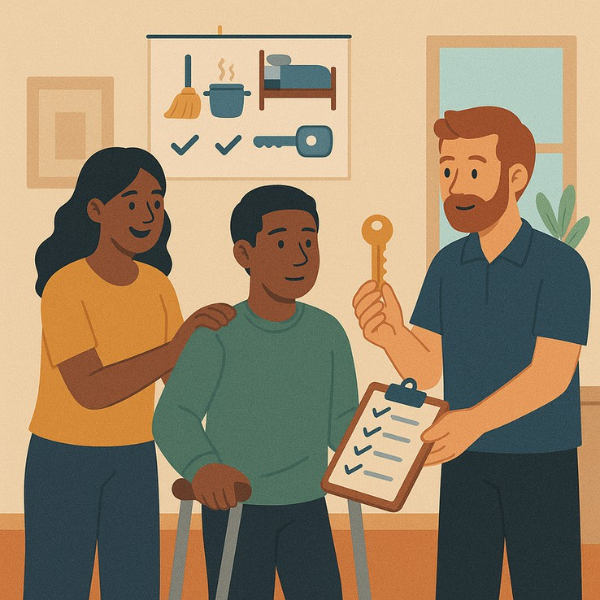
Gli operatori giovanili possono contribuire nei seguenti modi:
Utilizzo di formati chiari e visivi.
Fornire assistenza strutturata per il processo decisionale.
Per fornire un esempio di rispetto nella comunicazione e nei confini. Incoraggiare l'assunzione di rischi in contesti sicuri

Slide 9

Supportare le evidenze con dati quantitativi
“L’impatto dell’autodeterminazione sui risultati post-scolastici dei giovani con disabilità” (Michael L. Wehmeyer e collaboratori, 2012 – Università del Kansas) Ǫuesto studio longitudinale ha monitorato 80 giovani con disabilità intellettive e dello sviluppo per un periodo di 1-3 anni dopo il diploma di scuola superiore.
I partecipanti sono stati suddivisi in due gruppi:
Il gruppo A ha ricevuto una formazione specifica sull'autodeterminazione e l'autodifesa, comprendente la definizione degli obiettivi, il processo decisionale e l'autoregolamentazione.
Il gruppo B ha ricevuto servizi di supporto standard privi di una formazione strutturata sull'autodeterminazione.

Slide 10

Supportare gli elementi con informazioni quantitative
Risultati:
Occupazione:
Il 73% dei giovani del gruppo A ha ottenuto un impiego un anno dopo il conseguimento della laurea. Rispetto al 43% del gruppo B.
Vita autonoma:
Il 40% dei giovani del gruppo A viveva in maniera indipendente o semi-indipendente. Rispetto al 23% del gruppo B.
Partecipazione della comunità:
I giovani del gruppo A presentavano una probabilità significativamente superiore di affermare di partecipare a eventi politici e comunitari, come il voto o la partecipazione a riunioni.

Slide 11

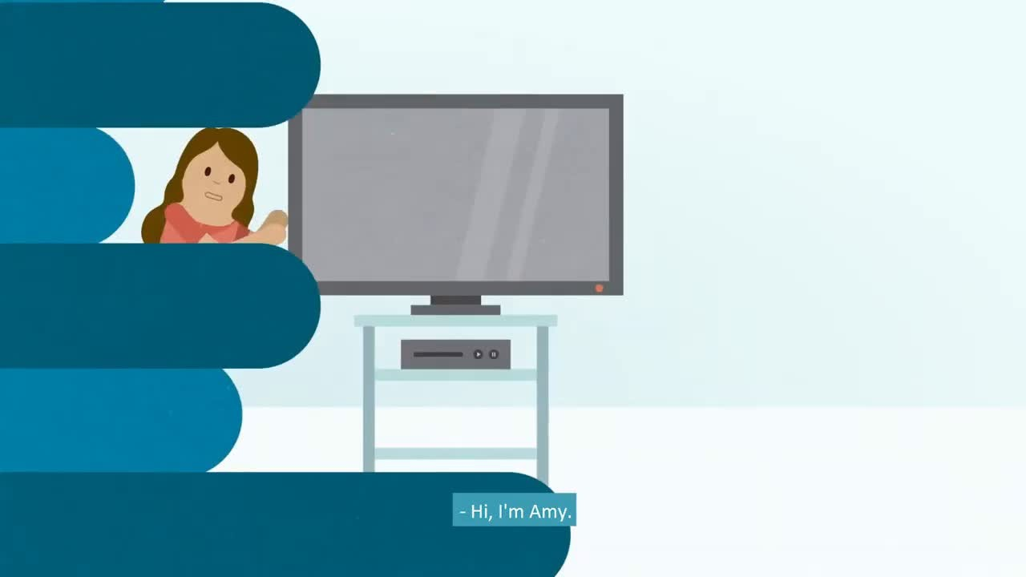

Slide 12
Attività 1 – “Le mie decisioni, la mia voce”
7
Scopo dell’attività:
Assistere i partecipanti nell'apprendimento di come supportare i giovani nel prendere decisioni autonomamente, senza esercitare il controllo.
Durata: 30 minuti Dimensione del gruppo: 3–5 partecipanti Materiali: Schede di situazione, fogli per lavagna a fogli mobili, pennarelli Passaggi
Distribuisci le carte con scenari di vita reale, come: "Andare dal medico da sola."
"Selezionare l'abbigliamento per un colloquio" "Scelta di partecipare a un incontro politico locale"
Ogni gruppo discute su come assistere un giovane nel prendere questa decisione, senza imporre la propria scelta.

Slide 13

Attività 1 – “Le mie decisioni, la mia voce”
7
1. I gruppi documentano strategie pratiche, ad esempio:
Fornire informazioni in formati accessibili. Discutere le opzioni con serenità.
Utilizzo di ausili visivi o simboli per una comprensione ottimale.
I team condividono le proprie strategie tra di loro.
Considerazione finale: cosa implica realmente rispettare l'autonomia di un individuo?

Slide 14
Attività 2 – “Vita Indipendente: Il Programma Quotidiano”
7
Bersaglio:
Incoraggiare i partecipanti a sviluppare routine quotidiane ben strutturate, personalizzate in base alle esigenze e ai punti di forza dei giovani.
Durata: 40 minuti Materiali: modello di programma di grandi dimensioni, icone/adesivi, penne Fasi
Mostra un esempio di routine quotidiana caotica per un giovane che fatica a raggiungere l'indipendenza.
Chiedete a ciascun gruppo di elaborare un programma giornaliero visivo e dettagliato che comprenda: Pausa e pasti
Vita sociale e tempo libero Attività di igiene e cura personale

Slide 15
Attività 2 – “Vita Indipendente: Il Programma Quotidiano”
7
Includere strategie di sostegno quali:
Allarmi o promemoria visivi. Zona tranquilla o spazi sensoriali
Supporto da parte dei pari o della famiglia
I gruppi espongono i loro progetti.
Discutere:
Quali difficoltà potrebbero affrontare i giovani nel mantenere questa routine? In che modo possono contribuire gli operatori giovanili?

Slide 16


Suggerimenti o indicazioni per coloro che operano con i giovani
Suggerimento 1: inizia con la loro
Suggerimento 3 - Suggerimento 3 – Sostenere il processo
espressione vocale
Inizia sempre ponendo al giovane la domanda su ciò che
decisionale
Incoraggia le scelte quotidiane: cosa indossare, dove sedersi,
desidera. Sostieni i suoi obiettivi e le sue preferenze, anche se
se partecipare o meno.
divergono dalle aspettative altrui.
Il processo decisionale potenzia la fiducia in sé e l'autonomia.
L'autorappresentazione inizia con l'esprimere la propria voce.
Suggerimento 2: suddividere le attività in fasi
distinte.
Utilizzare ausili visivi e un linguaggio chiaro per semplificare la
Suggerimento 4 - Rispettare i limiti.
comprensione di compiti complessi.
Insegnate loro che è accettabile dire "no" e che devono riflettere
Lavarsi le mani → Scegliere un panino → Utilizzare il tostapane.
seriamente quando lo affermano.
L'autonomia comprende il diritto di rifiutare.

Slide 17



Quale delle seguenti opzioni descrive in modo più accurato l'autorappresentazione?
7
A. Comunicare agli altri cosa un giovane desidera da loro
B. Consentire ai giovani di prendere tutte le decisioni senza alcun supporto
C. Supportare i giovani nell'esprimere i propri bisogni,
nel prendere decisioni e nel comunicare per conto proprio.
D. Evitare di prendere decisioni in modo da non far sentire nessuno sotto pressione.

Slide 18


Quale delle seguenti opzioni descrive in modo più accurato
7
l'autorappresentazione?
A. Comunicare agli altri cosa un giovane desidera da loro
B. Consentire ai giovani di prendere tutte le decisioni senza alcun supporto
C. Supportare i giovani nell'esprimere i propri bisogni, nel prendere decisioni e nel comunicare
per conto proprio.
D. Evitare di prendere decisioni in modo da non far sentire nessuno sotto pressione.
L'autodifesa implica supportare i giovani affinché possano esprimere le proprie opinioni e agire autonomamente.

Slide 19
Qual è un modo efficace per promuovere
7
una vita autonoma?
A. Fai tutto il necessario per prevenire errori.
B. Fornire una grande istruzione alla volta
C. Stabilire una routine quotidiana con loro utilizzando strumenti visivi.
D. Focalizzarsi esclusivamente sulle questioni politiche

Slide 20
Qual è un modo efficace per promuovere
7
una vita autonoma?
A. Fai tutto il necessario per prevenire errori.
B. Fornire una grande istruzione alla volta
C. Stabilire una routine quotidiana con loro utilizzando strumenti visivi.
D. Focalizzarsi esclusivamente sulle questioni politiche
Le routine visive e strutturate contribuiscono allo sviluppo delle competenze di vita e alla diminuzione dello stress.

Slide 21
Perché è fondamentale rispettare il rifiuto di un giovane?
7
B. Rispettare il loro diritto di definire dei confini
A. Per prevenire disaccordi
C. Perché hanno sempre ragione.
D. Per concludere la conversazione in modo rapido

Slide 22
Perché è fondamentale rispettare il rifiuto di un giovane?
7
B. Rispettare il loro diritto di definire dei confini
Dire "no" rappresenta un elemento fondamentale per l'autonomia e l'autodeterminazione.
A. Per prevenire disaccordi
C. Perché hanno sempre ragione.
D. Per concludere la conversazione in modo rapido

Slide 23

Conclusione - sintesi
7
Sviluppare l'autostima e le abilità per una vita indipendente non implica soltanto l'insegnamento di competenze pratiche, ma comporta anche una trasformazione nella percezione che i giovani hanno di se stessi e di come il mondo li percepisce.
In qualità di operatore giovanile, occupi una posizione privilegiata per: Creare un ambiente in cui i giovani possano esprimere la propria vita. Spostare il potere fornendo supporto senza esercitare controllo.
Difendi quotidianamente i loro diritti, le loro opinioni e le loro scelte. Ricordare:
L'autonomia non implica agire completamente in solitudine, ma piuttosto avere il controllo del proprio cammino, ricevendo supporto quando necessario.
La partecipazione inizia nella vita quotidiana: nelle piccole decisioni, nelle routine giornaliere e nei dialoghi in cui i giovani sono ascoltati e rispettati.
L'inclusione implica più della semplice presenza: comporta voce, influenza e dignità.

Slide 24

















È finanziato dall'Unione Europea. Tuttavia, le opinioni e i punti di vista espressi appartengono all'autore o agli autori e non riflettono necessariamente le posizioni dell'Unione Europea o dell'Agenzia esecutiva europea per l'istruzione e la cultura (EACEA). Né l'Unione Europea né l'ente erogatore del finanziamento possono essere ritenuti responsabili.

